Slide 1
NGHIÊN CỨU THIẾT KẾ THI CÔNG MODULE CAMERA CẢNH BÁO TIỀN VA CHẠM KHI XE CHUYỂN HƯỚNG THÔNG QUA XỬ LÝ ẢNH
Cuộc thi NCKH
Đề tài:

Slide 2

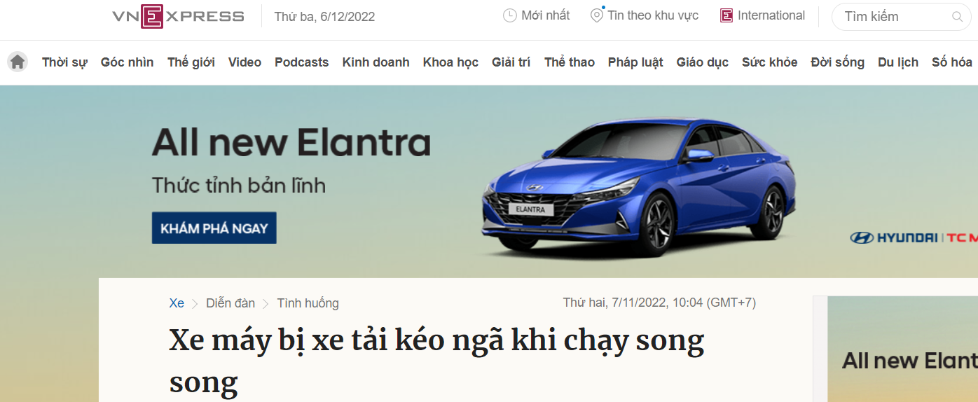
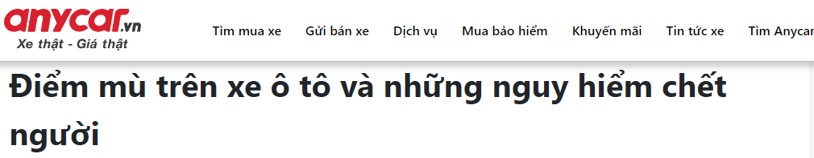
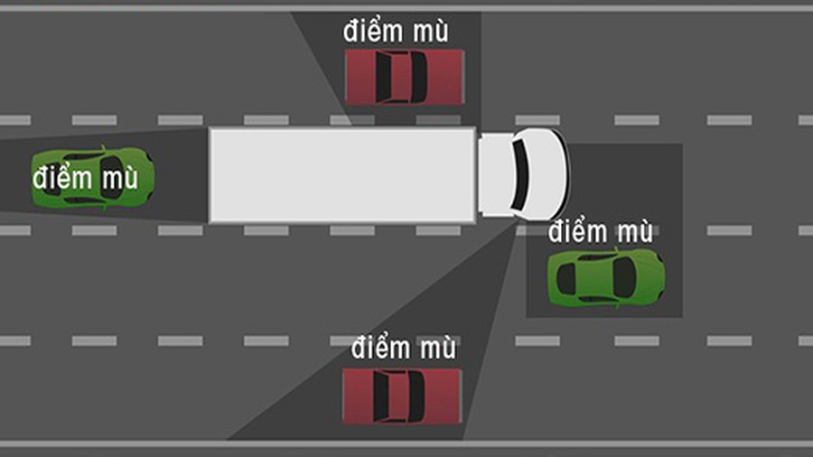
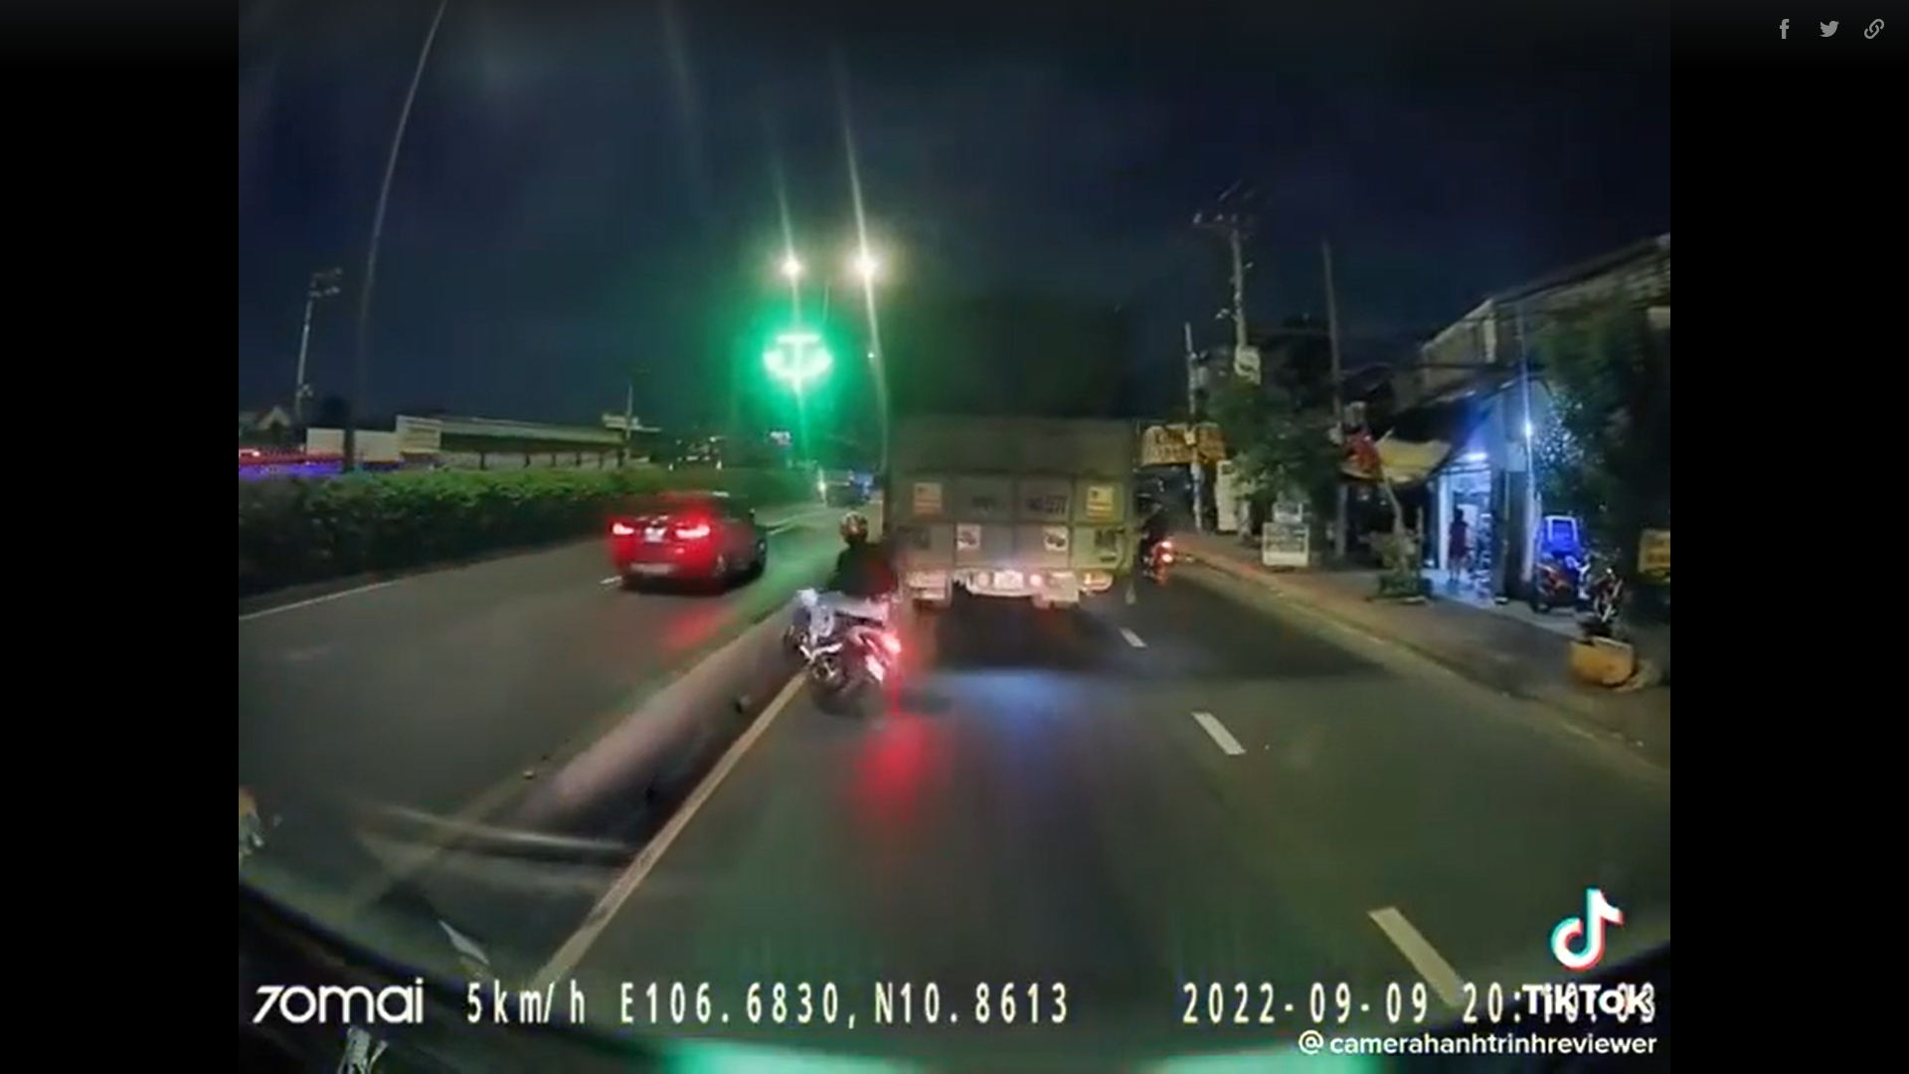
Vấn đề về sự ảnh hưởng của việc cảnh báo điểm mù đối với an toàn của những xe có kích thước lớn
Khoảng không gian mà người lái xe không thể quan sát được
Các điểm mù trên ô tô giới hạn không gian trông thấy qua gương chiếu hậu, người lái không thể quan sát được các phương tiện đang di chuyển trong điểm mù đặc biệt khi điều khiển xe rẽ ở các ngã tư, chuyển làn hoặc đậu xe vào bãi. Việc cảnh báo là cần thiết để giúp các phương tiện trở nên an toàn hơn khi tham gia giao thông

Slide 3
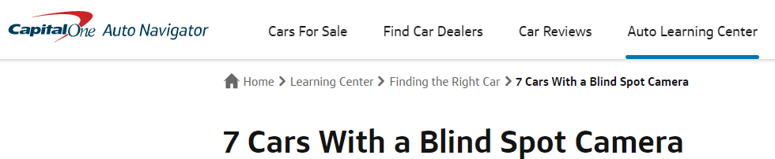
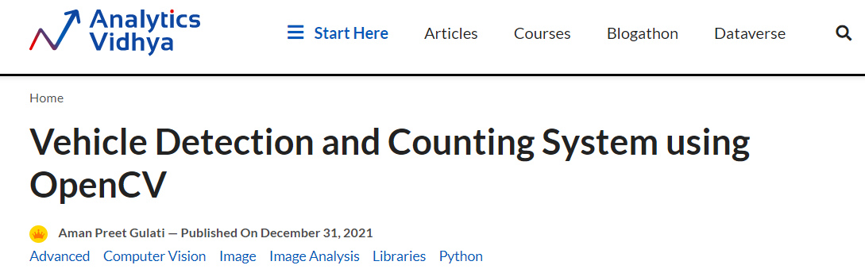
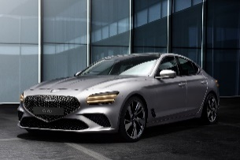
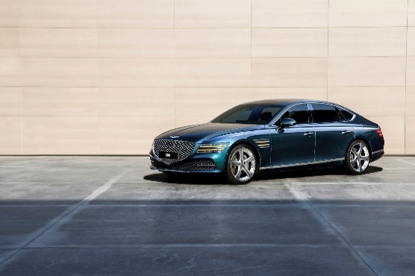
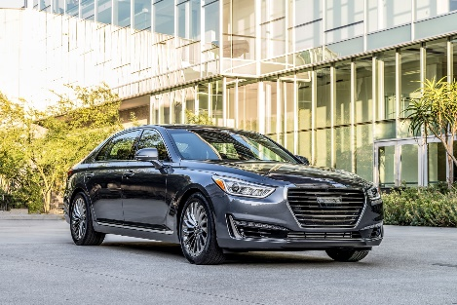
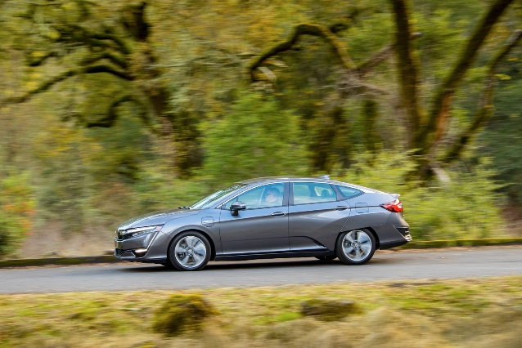
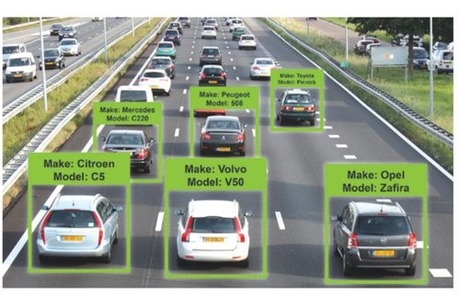
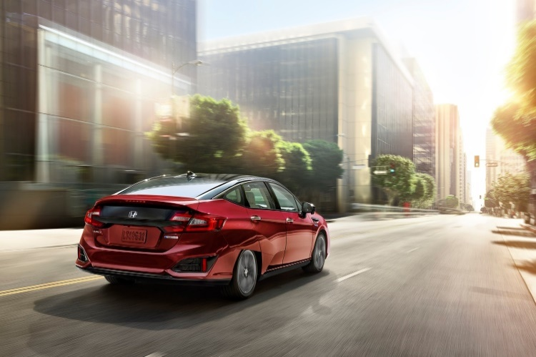
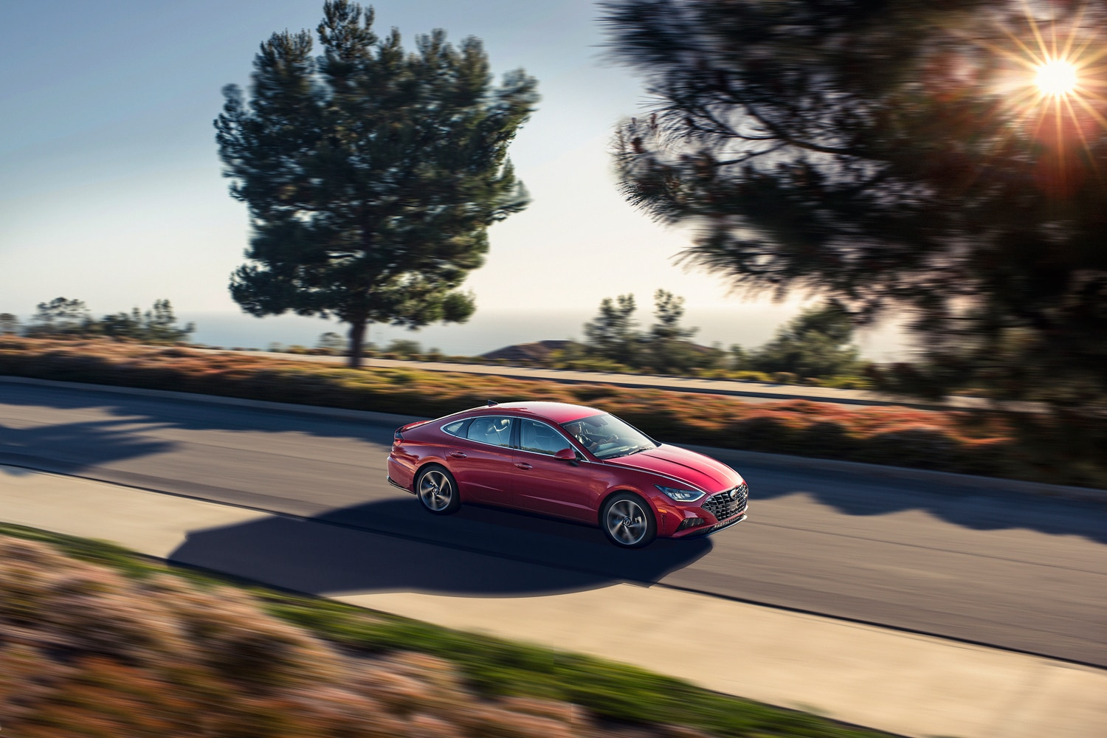
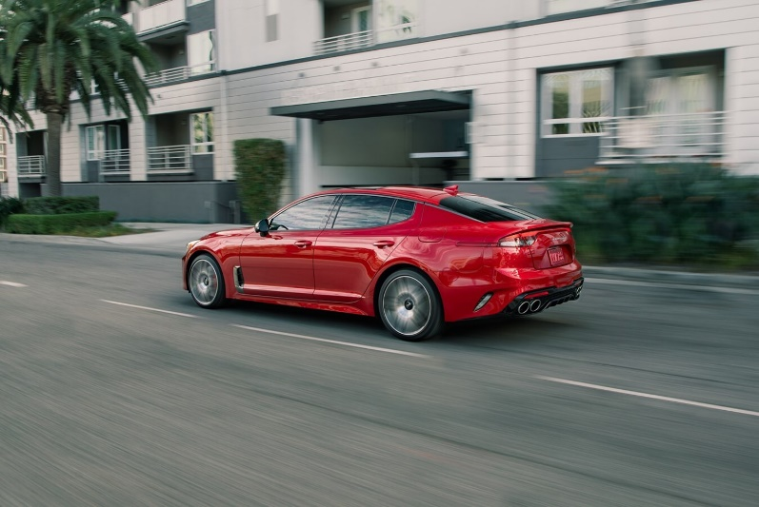
Các nghiên cứu và ứng dụng ngoài nước xử lý ảnh vào việc khắc phục những sự cố từ điểm mù
Các hãng xe trên thế giới đã và đang thực hiện các nghiên cứu và thử nghiệm các phiên bản xe có trang bị hệ thống cảnh báo va chạm điểm mù. Bên cạnh đó, ứng dụng xử lý ảnh vào công nghệ nhận diện xe và hơn hết là tính toán khoảng cách, tốc độ của đối tượng để xuất ra thông tin cảnh báo đến người dùng.

Slide 4
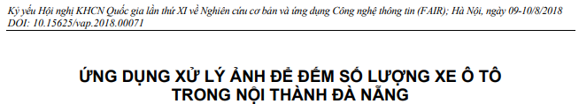
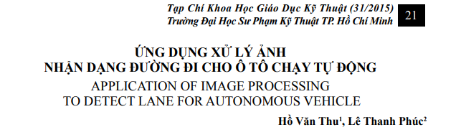
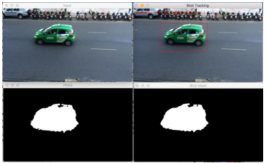
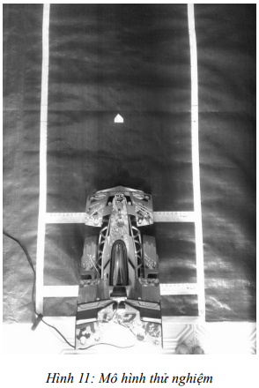
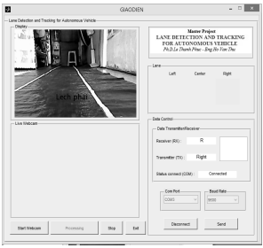
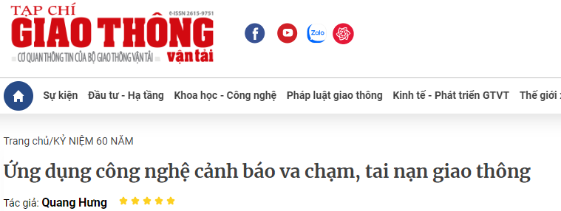
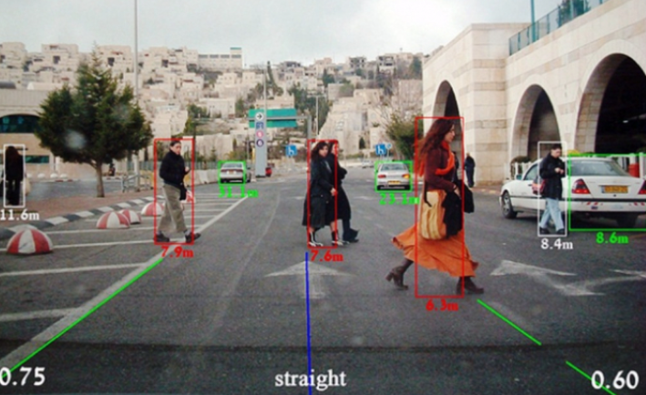
Một số nghiên cứu về việc ứng dụng xử lý ảnh ở phạm vi trong nước
Ở Việt Nam, đã có những ứng dụng xử lý ảnh để nhận dạng xe và đếm số lượng các phương tiện, cũng có những nghiên cứu tạo ra hệ thống nhận dạng làn đường để tránh lệch làn đường dành cho xe chạy tự động.

Slide 5
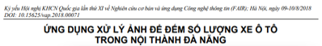
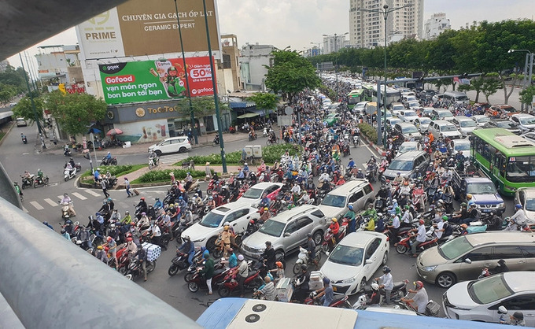
Những vấn đề vẫn còn tồn tại ở Việt Nam
Các nghiên cứu chủ yếu mang tính chất học thuật trong các hội nghị hay những tạp chí khoa học.
Chưa có tính thực tế cao và chưa tạo ra sản phẩm ưu việt trên thị trường.
Chưa thực sự phát triển và chưa được đầu tư nghiên cứu nhiều so với các phương pháp cảnh báo va chạm khác trên thị trường.
Giao thông Việt Nam còn khá hỗn tạp ở các giờ cao điểm không khả thi cho việc áp dụng các hệ thống này.

Slide 6
Mục tiêu nghiên cứu của đề tài được thực hiện bằng nhiều phương pháp nghiên cứu
Mục tiêu tổng quát: chế tạo module cảnh bảo tiền va chạm thông qua xử lý ảnh
Mục tiêu cụ thể | Phương pháp nghiên cứu
1. Nghiên cứu cơ sở lý thuyết xử lý ảnh | Phương pháp nghiên cứu lý thuyết
2 .Nghiên cứu giải thuật nhận diện chiếc xe vượt ngưỡng tốc độ cho phép
3 .Nghiên cứu các thư viện xử lý ảnh của Opencv trong ngôn ngữ lập trình Python | Phương pháp nghiên cứu lý thuyết
4 .Thiết kế và lắp đặt các phần cứng | Phương pháp thực nghiệm
5 .Vận hành module về khả năng xử lý và cảnh báo bằng những Video cao tốc và các mô hình xe cộ . | Phương pháp thực nghiệm

Slide 7
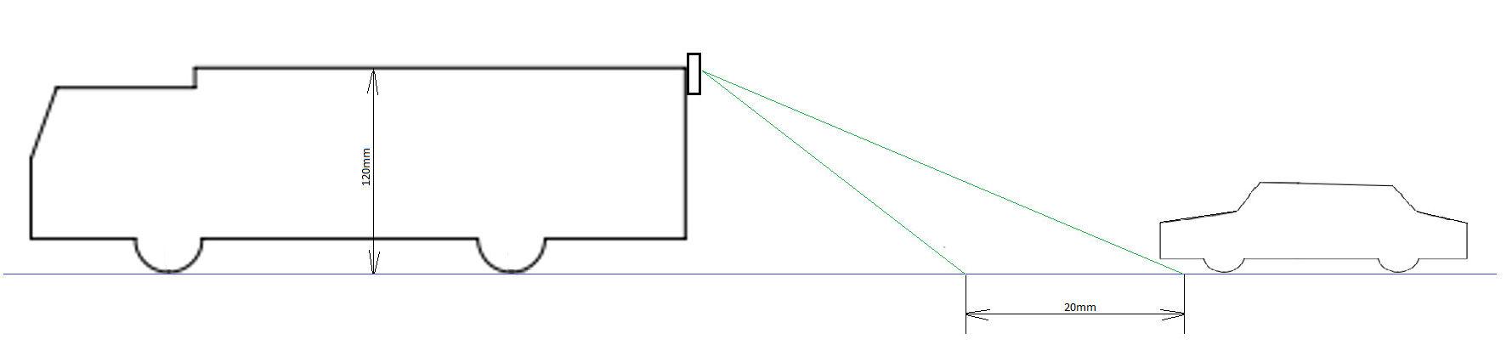
Mô hình thử nghiệm của đề tài
Xe tải có độ cao 120mm
Khoảng cách tính thời gian 200mm
Xe con

Slide 8
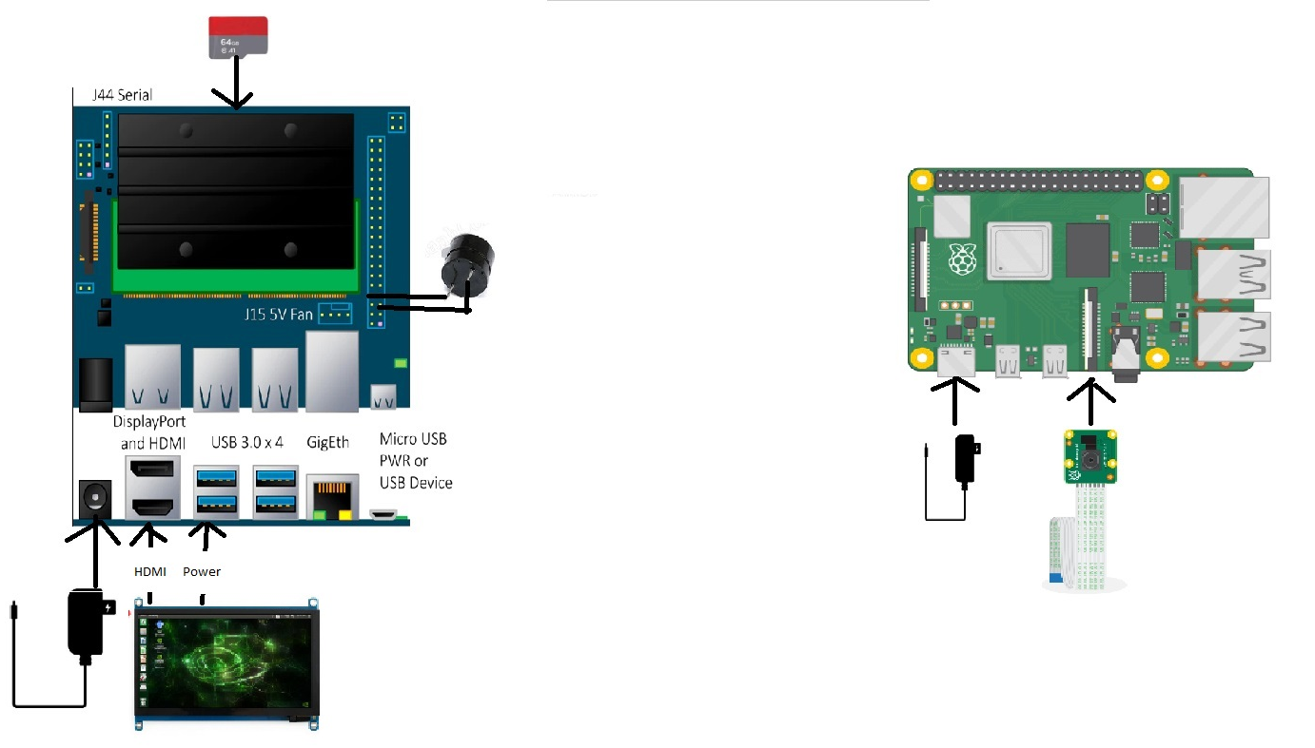
Kết nối giữa các thiết bị thu nhập, xử lý và xuất dữ liệu
Mô hình thực hiện với raspberry pi 4 kết nối với camera, jetson nano liên kết với màn hình và còi, 2 cục nguồn cấp điện cho raspberry và jetson. Raspberry và jetson giao tiếp với nhau bằng mạng wifi. Tín hiệu được thu thập trực tiếp bằng camera và raspberry chuyển dữ liệu đầu vào đến jetson. Tại jetson, dữ liệu được xử lý bằng chương trình python để xuất ra tín hiệu thông qua còi.

Slide 9
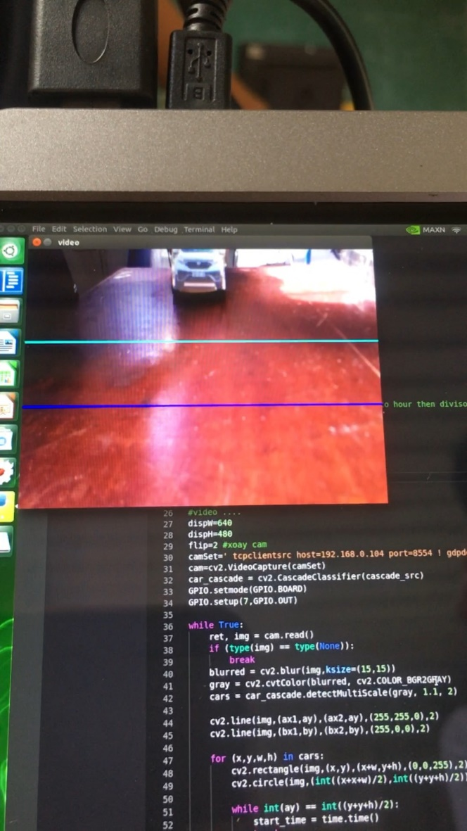
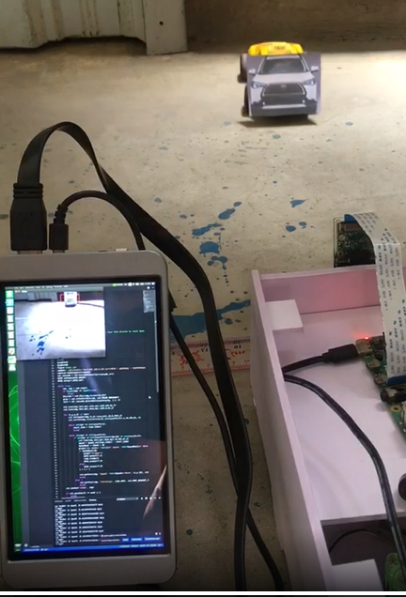
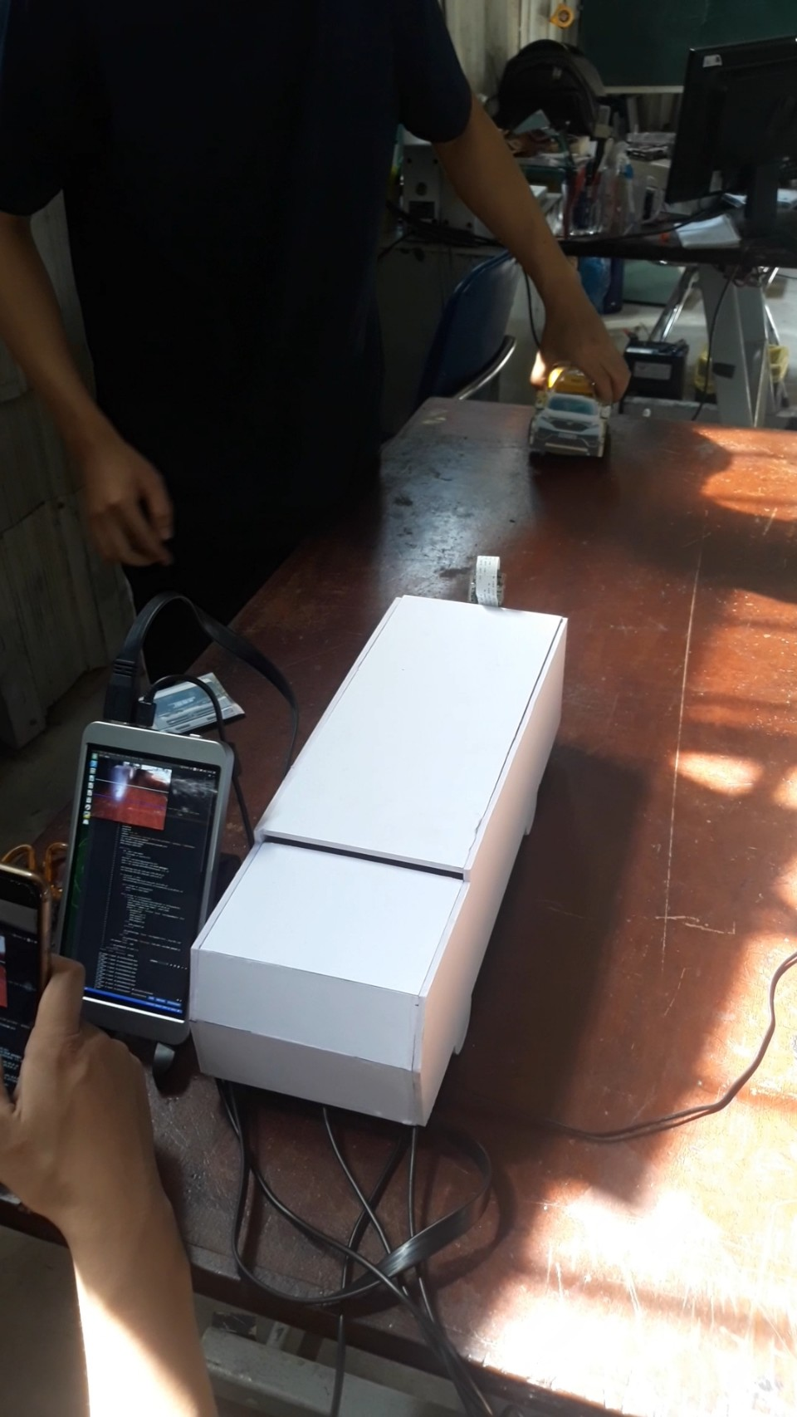
Kết quả thử nghiệm với mô hình thực tế
Mô hình thực hiện với raspberry pi 4 kết nối với camera, jetson nano liên kết với màn hình và còi, 2 cục nguồn cấp điện cho raspberry và jetson. Raspberry và jetson giao tiếp với nhau bằng mạng wifi. Tín hiệu được thu thập trực tiếp bằng camera và raspberry chuyển dữ liệu đầu vào đến jetson. Tại jetson, dữ liệu được xử lý bằng chương trình python để xuất ra tín hiệu thông qua còi.

Slide 10
Kết luận và ý nghĩa của đề tài
Ý nghĩa về mặt khoa học:
Đề tài nghiên cứu xử lý ảnh thông qua camera để cảnh báo người dùng đã đưa ra giải pháp là sử dụng 2 máy tính nhúng là Jetson Nano và Raspberry pi nhằm tính toán tốc độ xe lưu thông cảnh báo tài xế để gián tiếp giải quyết một phần nguyên nhân dẫn đến tai nạn ô tô .Đây là một trong những đề tài mới trong lĩnh vực công nghệ ô tô hầu hết các ứng dụng xử lý ảnh chỉ dừng lại ở việc nhận diện xe và điếm số lượng xe.
Đóng góp về phương diện xã hội & kinh tế:
Giải quyết được phần nào đó vấn đề an toàn điểm mù, đây là nghiên cứu có tính cấp thiết góp phần giảm thiểu tai nạn giao thông ở các xe có kích thước lớn trong những trường hợp xác suất xảy ra tai nạn cao như xe đổi hướng di chuyển, vào cua hay quay đầu. Đây là hệ thống có thể trang bị thêm trên bất cứ phương tiện nào có kích thước lớn nên có tính thương mại hóa cao.

Slide 11
Định hướng phát triển trong tương lai
Có thể cải tiến để nhận diện được cả người và động vật ở tất cả các điểm mù mà tài xế không thể quan sát tới điều này mang lại sự tiện lợi và góp phần giúp tài xế tập trung hơn trong việc lái xe góp phần giảm thiểu nguyên nhân dẫn đến tai nạn ô tô.
Đồng thời ,cải tiến việc tắt mở cảnh báo thông qua giọng nói ,giúp tài xế có thể tập trung hơn trong việc lái xe mà không cần phải bấm cái nút vật lý .
Ngoài ra nếu thiết bị này được nhiều xe sử dụng từ đó tụi em có thể kết nối giữa các thiết bị với nhau thành một mạng lưới duy nhất ,sử dụng thông tin đó ứng dụng GPS để theo dõi tất cả các xe và đo lường khoảng cách thông qua GPS nâng cao tỉ lệ chính xác hơn và đồng bộ hơn.
Hiện tại trên thị trường có rất nhiều thiết bị cảnh báo tiền va chạm nếu có thể em sẽ kết hợp hệ thống của em với những thiết bị đó làm tăng độ chính xác từ đó làm giảm hầu hết các vụ tai nạn xảy ra trên đường .

Slide 12
Cảm ơn sự theo dõi của hội đồng khoa học
Hy vọng nhận được sự góp ý từ hội đồng để có thể cải thiện chất lượng đề tài

